Slide 2
P2R2 da Defesa Civil do Paraná Atuação Responsável® SASSMAQ - Sistema de Avaliação de Segurança, Saúde, Meio Ambiente e Qualidade
Gerência de Gestão Empresarial
Luiz Shizuo Harayashiki

Slide 3
AGENDA
Sobre a ABIQUIM
Perfil Institucional
Programas da Abiquim
O Programa Atuação Responsável®
Global Product Strategy – GPS
Pró-Química
Olho Vivo na Estrada
SASSMAQ - Sistema de Avaliação de Segurança, Saúde, Meio Ambiente e Qualidade

Slide 4


Sobre a

Slide 5
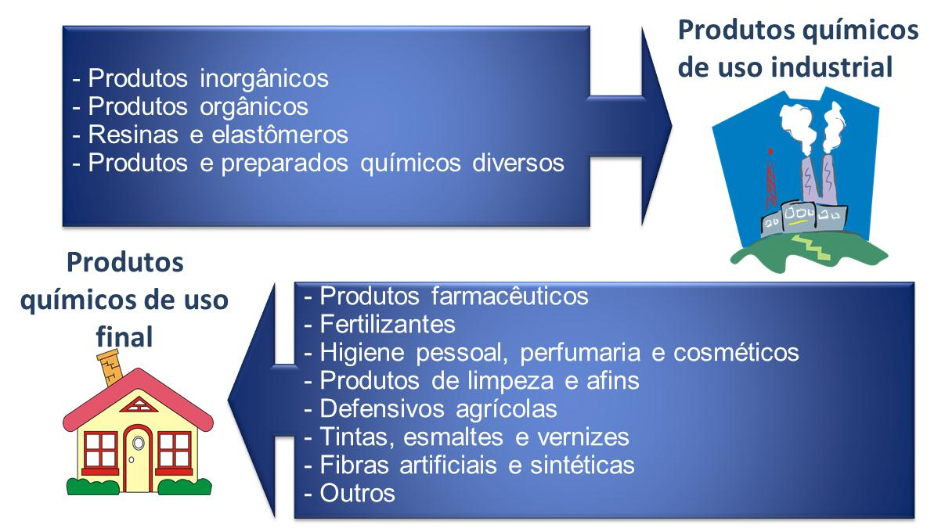
Âmbito da Indústria Química

Slide 6
ABIQUIM
A Associação Brasileira da Indústria Química – ABIQUIM foi fundada em 1964 para representar o setor no País e no exterior.
Entidade sem fins lucrativos
Congrega indústrias químicas de pequeno, médio e grande portes, bem como transportadoras e operadoras logísticas que prestam serviços ao setor
A missão da ABIQUIM é promover o aumento da competitividade e o desenvolvimento sustentável da indústria química instalada no Brasil.
‘
136 associadas efetivas (a) e 55 sócias colaboradoras (b)
Representante da indústria química brasileira:
Ciquim - Conselho da Indústria Química do Mercosul
ICCA - International Council of Chemical Associations
As associadas da Abiquim representam cerca de 80% do total do faturamento dos produtos químicos de uso industrial
Transportadoras, operadoras logísticas e outros prestadores de serviços ao setor

Slide 7
Objetivos
Disseminar e promover a aplicação contínua do Programa Atuação Responsável®, divulgando-o perante a sociedade;
Contribuir para o pleno desenvolvimento do mercado brasileiro de produtos químicos, concorrendo para elevar os padrões brasileiros nas áreas de saúde, segurança, meio ambiente, qualidade, produtividade e logística de distribuição;
Executar e estimular ações esclarecedoras que permitam a compreensão adequada da contribuição da indústria química à sociedade;
Acompanhar o desempenho e o desenvolvimento da I Q, elaborando e oferecendo aos seus associados e segmentos de interesse da indústria informações qualificadas e estudos técnicos;
Representar os associados, na defesa de seus interesses, perante as instituições governamentais e outros setores relevantes da sociedade, em âmbito nacional e internacional;
Contribuir na elaboração da legislação e na definição de políticas e decisões governamentais que digam respeito ao interesse da indústria química;
Participar de organismos e reuniões internacionais de interesse da indústria química;
Estimular parcerias para pesquisas e desenvolvimento tecnológico na indústria química;
Estimular o intercâmbio de informações e práticas de gestão entre as empresas associadas;

Slide 8
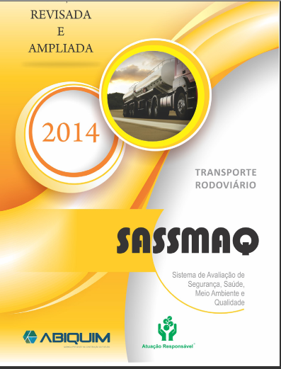
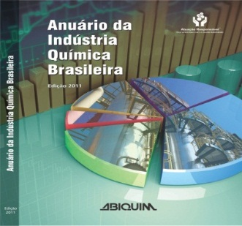
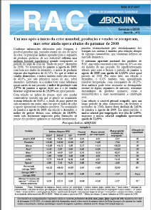
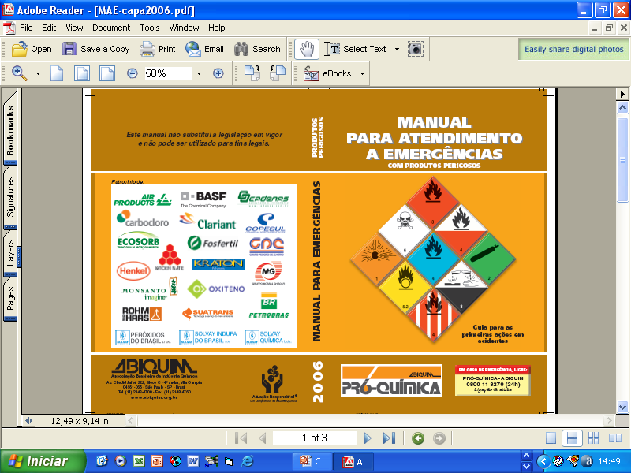


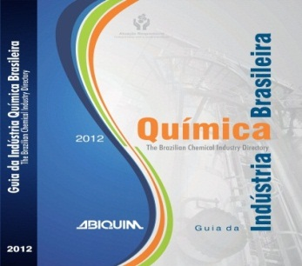
Principais Publicações
RAC -Relatório de Acompanhamento Conjuntural
Guia de Gestão Proteção Empresarial
Manual de Gestão do AR
MAE – Manual de Atendimento a Emergência
Análise de balanços (anual)
Custo da mão-de-obra (anual)
Valor adicionado (anual)
Projetos de investimentos (anual)
Anuário da Indústria Química Brasileira (anual)
Guia da Indústria Química Brasileira (anual)
RECE (Relatório de Estatísticas de Comércio Exterior)

Slide 9
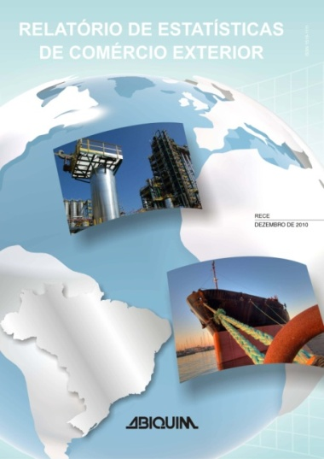
Principais estudos
RECE (Relatório de Estatísticas de Comércio Exterior)
RECE Aduanas
Relatórios de estatísticas de comércio exterior de outros países (China, Índia, Rússia, Estados Unidos, UE, etc.)
Importações brasileiras de produtos químicos da China
Levantamentos de estatísticas de comércio exterior e de tarifas vigentes em diversos mercados, sob demanda de empresas associadas

Slide 10
Programas da Abiquim

Slide 11




Slide 12




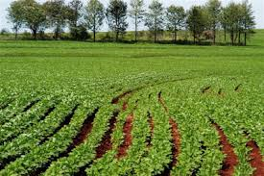



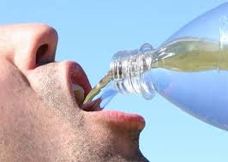

Química é Vida
Apesar dos produtos químicos serem consumidos diariamente nas mais diversas formas, e terem se tornados imprescindíveis para a sobrevivência humana, a Industria Química, no passado, teve sua imagem associada ao perigo e a poluição ambiental.

Slide 13
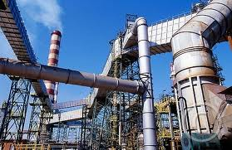
A imagem da Industria Química
Indústria Química (IQ) - 1980’s
Erosão da credibilidade em função dos grandes acidentes:
1974-Flixborough (Caprolactama Inglaterra),
1976- Seveso (dioxina Itália),
1978-San Carlos (Propileno Espanha),
Bhopal (m-isocianato Índia, 1984),
Cidade do México (GLP México, 1984),
1984 Incêndio em Cubatão- (Tubovia) SP/Br, etc...
Falta de comunicação com a sociedade
Percepção de que a IQ não conseguia operar sem causar dano ao ser humano e ao meio ambiente
Erosão da confiança dos investidores
Forte reação regulatória

Slide 14
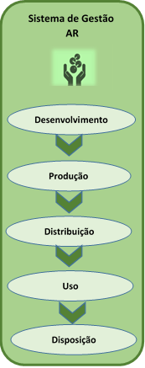
A imagem da Industria Química
Criado em 1984 pelo CCPA-Canadian Chemical Producers’ Association o Responsible Care® se tornou uma iniciativa global voluntária que impulsiona a melhoria contínua no desempenho de
Saúde,
Segurança
Meio ambiente e
Comunicação aberta e transparente com as partes interessadas .
Promove a concepção de um Sistema de Gestão para preservar o meio ambiente e garantir a segurança no uso de substâncias químicas ao longo do ciclo de vida do produto.

Slide 15
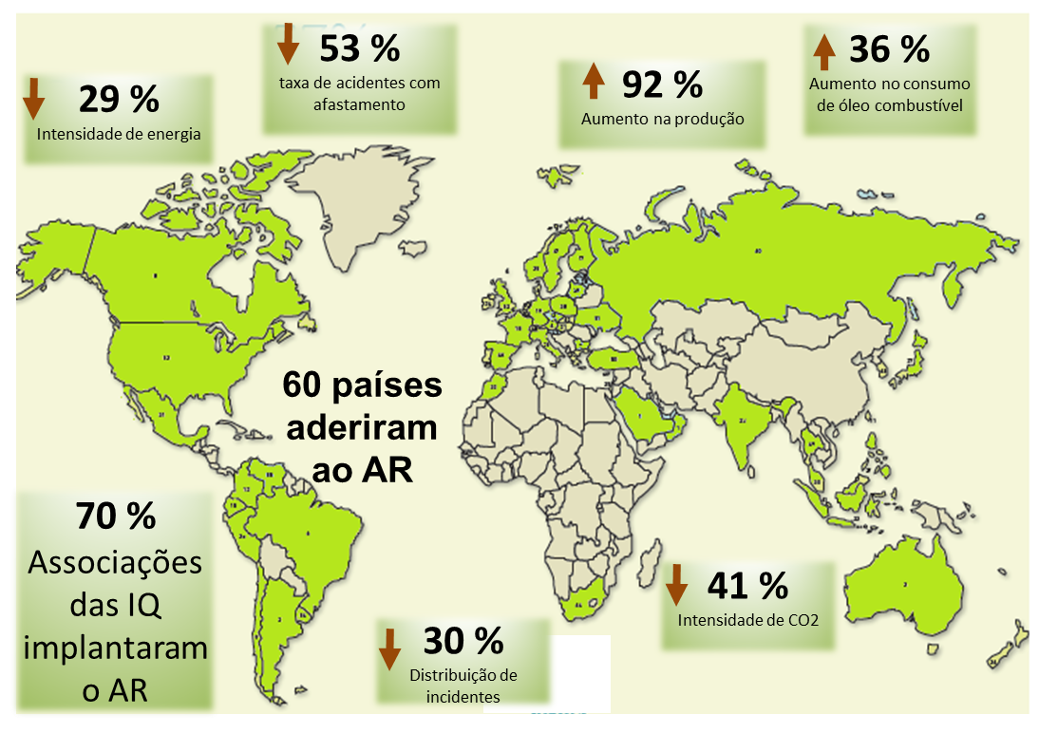
O Responsible Care® no mundo
ICCA - International Council of Chemical Associations
Estabelece os princípios
Acompanha a implantação do Responsible Care®.
Responsible Care Global Charter, lançada em 2006 na International Conference on Chemicals Management (SAICM ) ocorrida em Dubai, alinha os princípios do programa com o desenvolvimento e aplicação da química sustentável.

Slide 16
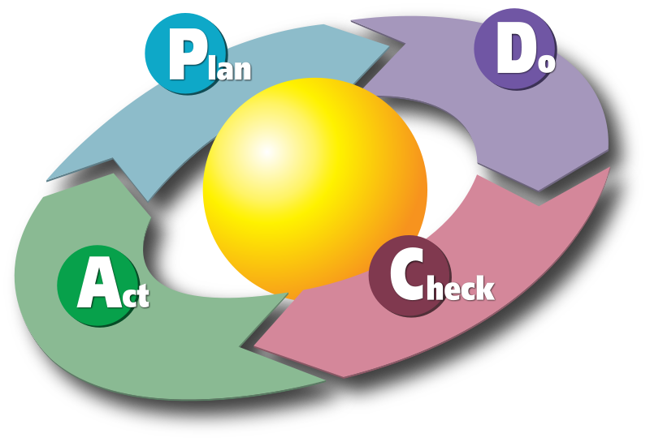

Sistema de Gestão do Atuação Responsável - Rev. 2011
ICCA Global Charter
Códigos Originais
ISO 14001 e OHSAS 18001
10 Elementos e 28 Requisitos

Slide 17
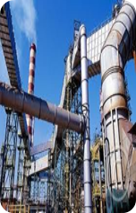

Abrangência
Preservar a integridade das instalações e a confiabilidade operacional.
Eliminar e/ou reduzir os impactos causados pelos produtos químicos no meio ambiente.
Proteger e prevenir contra acidentes do trabalho.
Prevenir a exposição de agentes químicos, físicos, ergonômicos e biológicos.
Avaliar e controlar os riscos que os produtos podem causar.
GHS:
Sistema Globalmente Harmonizado
GPS: GlobalProduct Strategy
Proteger e prevenir contra ações intencionais.
Diálogo com a Sociedade

Slide 18
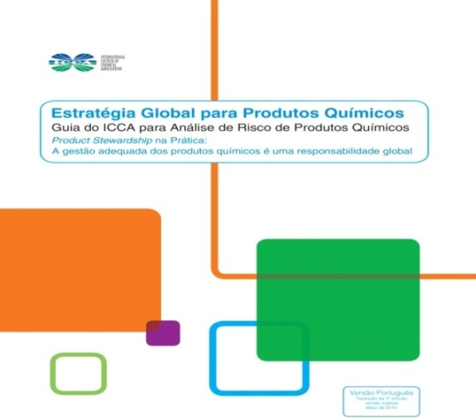
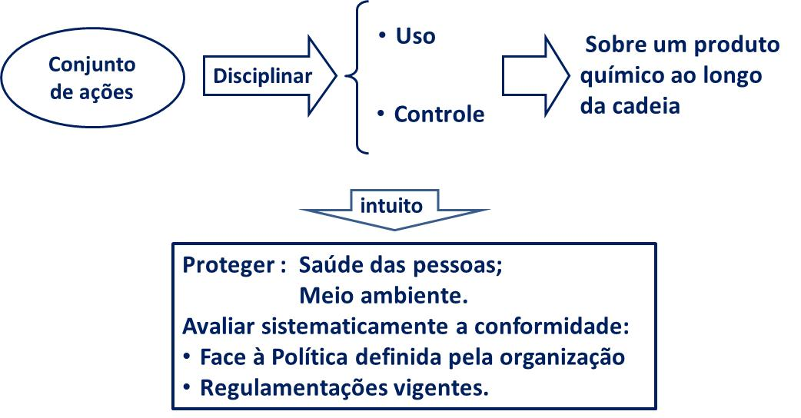
GPS - Global Product Strategy

Slide 19

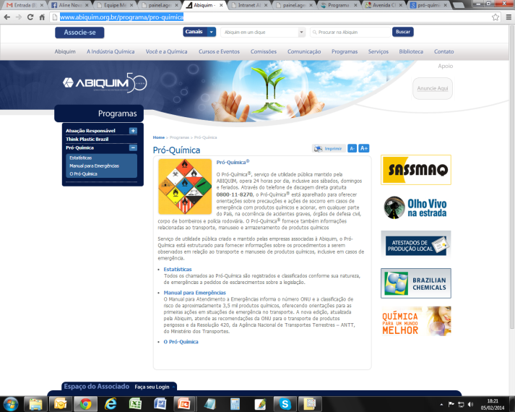
Pró-Química – 0800 11 8270
Sistema de informações e comunicações desenvolvido pela Abiquim em 1989.
Objetivo:
Fornecer, via telefone, orientações de natureza técnica em caso de emergências com produtos químicos.
Operação ininterrupta 24 horas por dia de qualquer parte do território nacional, sempre que ocorrer uma situação claramente emergencial envolvendo produtos químicos, tanto durante o transporte como em locais fixos.
http://www.abiquim.org.br/programa/pro-quimica
ACC/Chemtrec:
American Chemical Council
Chemical Transportation Emergency Center
USA/DOT

Slide 20
Pró-Química – 0800 11 8270
Local do Acidente
Central de
Informações
Pró-Química
Corpo de Bombeiros
Defesa Civil
Órgãos de Meio Ambiente
Polícia Rodoviária
Transportadores
Etc.
Produtor/
Expedidor
Acompanhamento dos procedimentos adotados pelas equipes de socorro no local, via telefone.
Relatório com os dados da ocorrência para fins estatísticos e controle.

Slide 21

Olho Vivo na Estrada
Modelo de melhoria contínua na segurança do transporte, com foco no comportamento humano.
Objetivo
Reduzir ao mínimo a ocorrência de acidentes sérios através da prevenção de atitudes inseguras durante a distribuição de produtos químicos
BASE - Modelo desenvolvido e aplicado pela Dow Brasil.
APOIO
Associquim – Associação Brasileira do Comércio de Produtos Químicos,
NTC – Associação Nacional do Transporte de Cargas e Logística,
ABTLP – Associação Bras. do Transporte e Logística de Produtos Perigosos,
Fetcesp – Federação dos Transportadores de Carga do Estado de São Paulo
Setcesp – Sindicato das Empresas de Transporte de Carga do Estado de SP.
TREINAMENTO
Sest/Senat - Serviço Social do Transporte/Serviço Nacional de Aprendizagem do Transporte

Slide 22

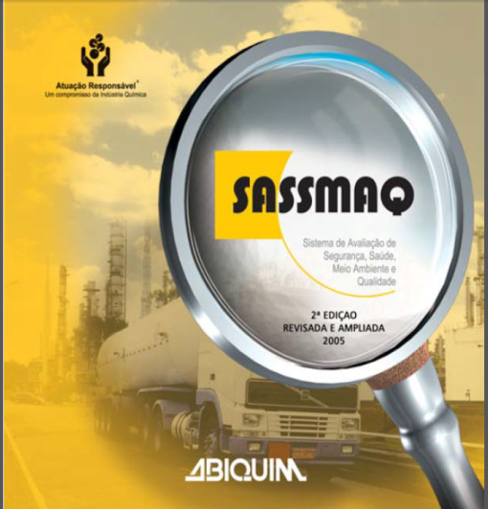

SASSMAQ
SASSMAQ
Sistema de Avaliação de Segurança, Saúde,
Meio Ambiente e Qualidade
Sistema implantado em 2001 para
avaliação de transportadoras com o
objetivo de aumentar os padrões de
segurança no transporte, estocagem
e distribuição de produtos químicos.
Cefic/SQAS :European Chemical Industry Council
Safety and Quality Assessment Systems

Slide 23
Números da logística de transporte

Slide 24
SASSMAQ – Transporte Rodoviário – O setor
MATRIZ TRANSPORTE DE CARGA
Modal | Milhões Tku | Participação %
Rodoviário | 485.625 | 61,10
Ferroviário | 164.809 | 20.70
Aquaviário | 108.000 | 13.60
Dutoviário | 33.300 | 4.20
Aéreo | 3.169 | 0.40
Total | 794.903 | 100.00
Fonte: Revista CNT n.220 – janeiro 2014
61% do PIB é transportado pelo modal rodoviário.
Este número já foi superior a 70%.
Os modais que competem com o rodoviário nas cargas são o ferroviário e a cabotagem.
TKU é uma unidade física que mede esforço.
Pode ser entendida como toneladas transportadas por quilômetro útil.(ton. transportada pela distância em quilômetros)

Slide 25
SASSMAQ – Transporte Rodoviário – O setor
Logística de produtos químicos
VEÍCULOS DE CARGA | FROTA NACIONAL
CAMIONETA ( 1,5 a 3,49 t) | 95.237
UTILITÁRIO ( 0,5 a 1,49 t ) | 40.292
CAMINHÃO leve( 3,5 a 7,99 t ) | 201.861
CAMINHÃO ( 8 a 29 t) | 724.557
CAMINHÃO TRATOR | 471.365
CAMINHÃO TRATOR TK | 3.485
SEMI REBOQUES | 581.888
REBOQUES | 42.212
BITREM | 2.568
Fonte: DENATRAN - 08-2014 2.165.465
NOTA:
CTC - Cooperativa de Transporte de Cargas
ETC - Empresa de Transportes de Cargas
TAC - Transportador Autônomo de Cargas
Notes:
ETC, = TRC? - Empresa de Transportes de Cargas - Transporte Rodoviário de Cargas ( empresas prestadoras de serviços de transporte, mediante remuneração por fretes;
TAC, = TAC - transportador autônomo de cargas ( dono do caminhão que presta serviço a transportadoras ou diretamente a embarcadores, mediante pagamento de fretes);
CTC = Cooperados? - Cooperativa de Transporte de Cargas ( empresa de transportes, sujo caminhoneiro é um cooperado e dono do caminhão, a cooperativa não poderia possuir frota)

Slide 26
SASSMAQ – Transporte Rodoviário – O setor
NOTA:
CTC - Cooperativa de Transporte de Cargas
ETC - Empresa de Transportes de Cargas
TAC - Transportador Autônomo de Cargas

Slide 27
SASSMAQ – Transporte Rodoviário – O setor
De acordo com as disposições do SASSMAQ no transporte de cargas embaladas, a frota deve ter idade média de 10 anos e na carga à granel 07 anos.
Aspecto idade da frota subcontratadas
Fonte: www.antt.gov.br/RNTRC_emnumeros.asp -
Atualizado em: 06/08/2014 às 02:0

Slide 28
SASSMAQ – Transporte Rodoviário – O setor
Condições das rodovias: O Brasil tem cerca de 1.7 milhões de Km de rodovias.
Apenas 11,1% desta extensão é pavimentada.

Slide 29
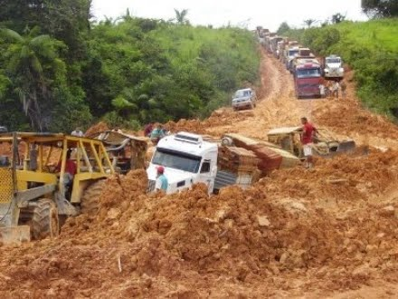
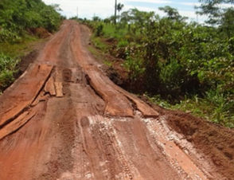
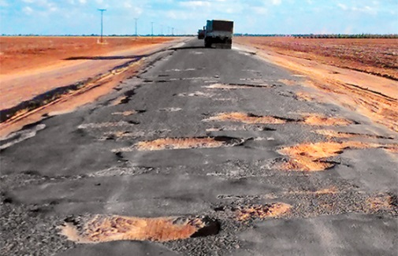
SASSMAQ – Transporte Rodoviário – O setor

Slide 30


Programa
Atuação Responsável®

Slide 31


Programa Atuação Responsável® Revisão - 2011
AR
2012
ICCA-Global Charter
Norma ISO 14001
Códigos originais
OHSAS 18001
10 elementos e 28 requisitos
Notes:
- Os Sistemas Gestão da 14001 e 18001 mais Códigos originais (92) e o alinhamento com Global Charter (ICCA), juntos formam a base do AR-2012, temos que identificar que Segurança de Processo e Aspectos Comportamentais e a profundidade de assuntos como Diálogo com partes interessadas, Gerenciamento de Emergências e Crises fazem do AR-2012 um Sistema de Gestão diferenciado.
31

Slide 32
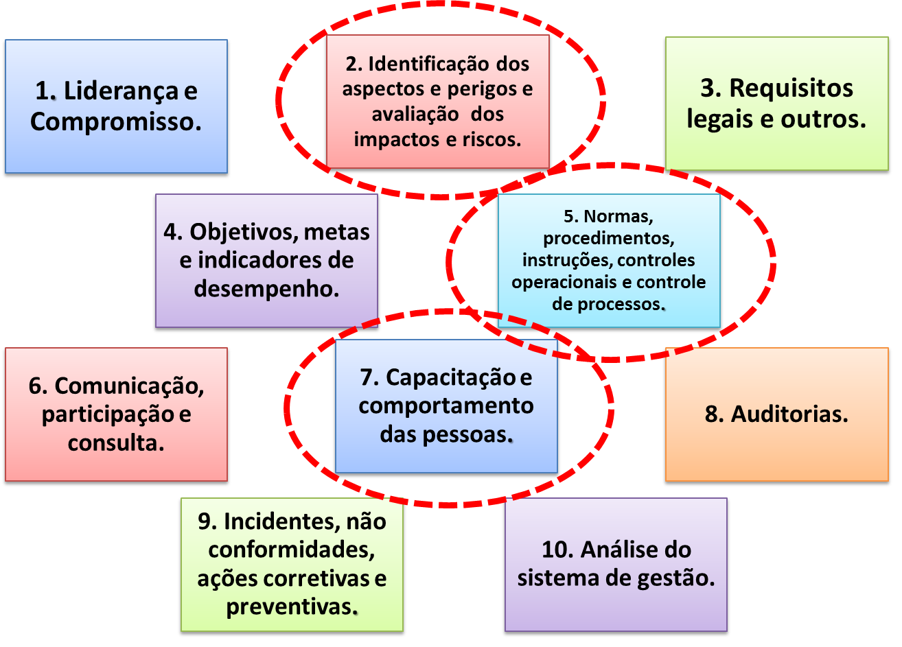
Elementos do Sistema de Gestão do AR
Notes:
32

Slide 33

SASSMAQ Sistema de Avaliação de Segurança, Saúde, Meio Ambiente e Qualidade
2001 1.a Ed./ 2005 2.a ed.
2014 3.a ed.
Avaliação de transportadoras com o objetivo de aumentar os padrões de segurança no transporte, estocagem e distribuição de produtos químicos.

Slide 34
O que é o SASSMAQ
Sistema de avaliação de prestadores de serviços de logística - Módulo transporte rodoviário, aplicado por organismos de terceira parte
Avaliação padronizada e focada em
Segurança, Saúde, Meio Ambiente e Qualidade

Slide 35
Processo para a Qualificação
Avaliação
Empresa Prestadora
de
Serviços de Logística
Organismo
Certificador
Relatório
Termo de Avaliação
Termo de
Avaliação
Rela-
tório
Indústria Química
Consulta
ABIQUIM
Requisitos adicionais
Qualificação

Slide 36
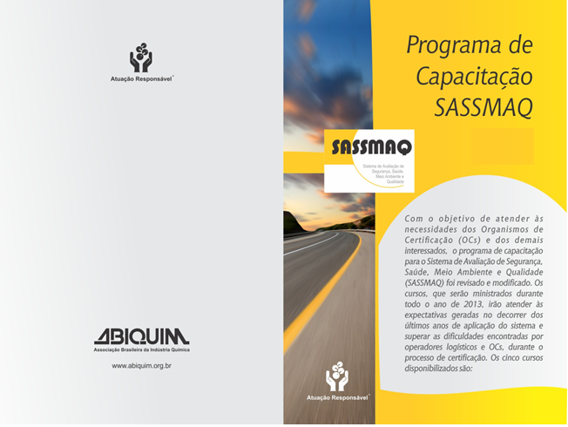
Programa de Capacitação SASSMAQ

Slide 37
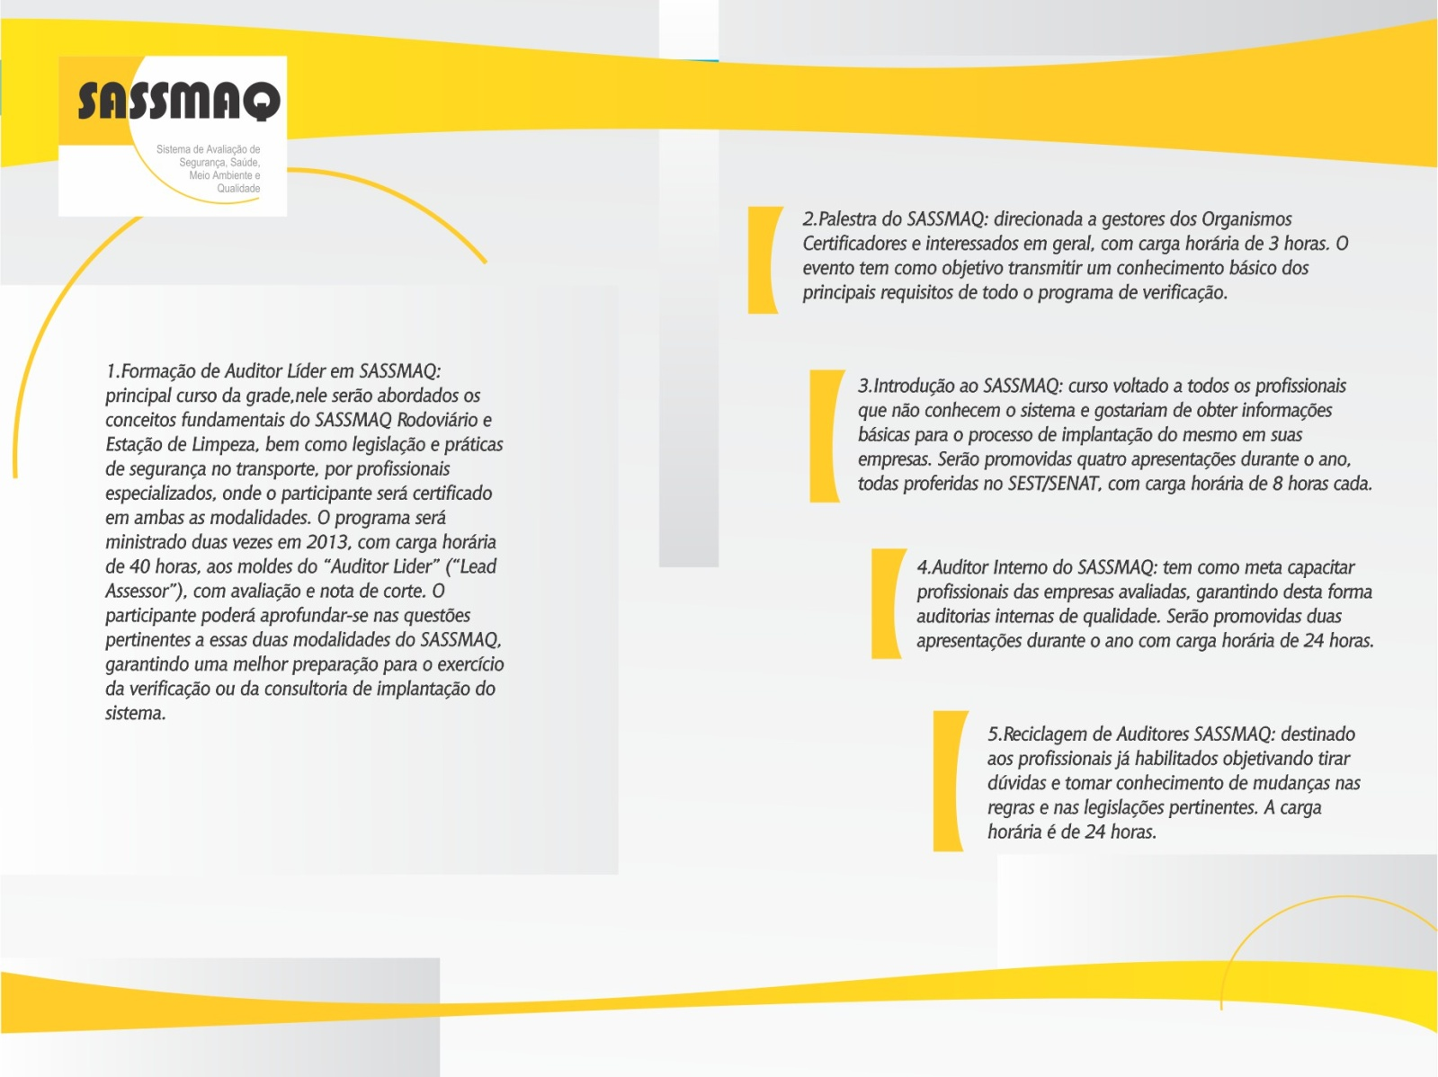
Programa de Capacitação SASSMAQ

Slide 38
Estatísticas Transporte Produtos perigosos

Slide 39


QUANTIDADE TRANSPORTADA POR VIAGENS REALIZADAS (MODAL RODOVIÁRIO)
TRANSPORTE
Fonte: Pesquisa direta junto às empresas
Elaboração: Equipe de Economia e Estatística

Slide 40
Indicador: Acidentes
Total
2013/2006
61%
Notes:
O Programa Atuação Responsável® estabelece que as empresas de transporte devem gerenciar seus riscos de forma a reduzir a probabilidade e a severidade de possíveis acidentes e impactos nesta atividade: Programas como O SASSMAQ, PróQuímica, Olho Vico na Estrada e atuação da Comissão de Sócios Colaboradores tem atuado para a melhoria nos resultados observados.
A parceria entre as transportadoras e as indústrias químicas trouxe ganhos para ambas as partes, que podem gerenciar a questão logística de forma mais segura e sem perdas financeiras e de imagem.
O valor de redução de 12% é referente aos acidentes sérios em relação ao ano de 2012.

Slide 41

Indicadores de Desempenho
O Programa Atuação Responsável® tem se constituído em um sólido pilar para a promoção da competitividade e do desenvolvimento sustentável da indústria química instalada no país.
O compromisso com a sustentabilidade pode ser evidenciado através da melhoria dos processos cujos resultados podem ser evidenciados através da publicação anual do Relatório de Histórico de Desempenho.
Anualmente são monitorados e publicados os resultados de
13 indicadores de SSMA.

Slide 42

Obrigado!!
Luiz Shizuo Harayashiki
shizuo@abiquim.org.br
(11)2178-4710
Gerencia de Gestão Empresarial

